Slide 1
Intent

Slide 2
自定义WebView验证隐式Intent的使用
本实验通过自定义WebView加载URL来验证隐式Intent的使用。
实验包含两个应用：
  第一个应用：获取URL地址并启动隐式Intent的调用。
  第二个应用：自定义WebView来加载URL

Slide 3
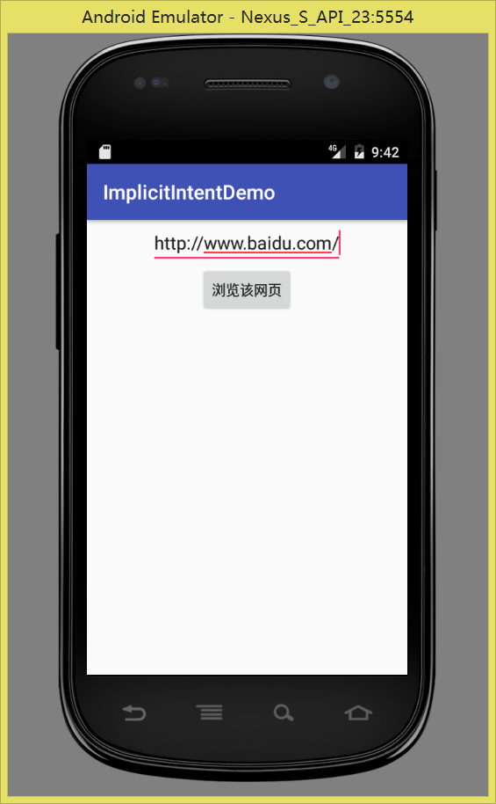
新建一个工程用来获取URL地址并启动Intent
输入URL网址，点击按钮，将发起浏览网页的行为

Slide 4
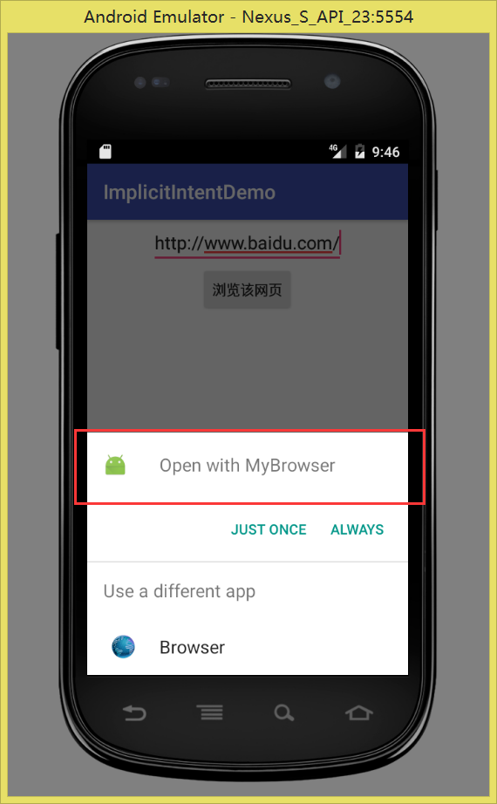
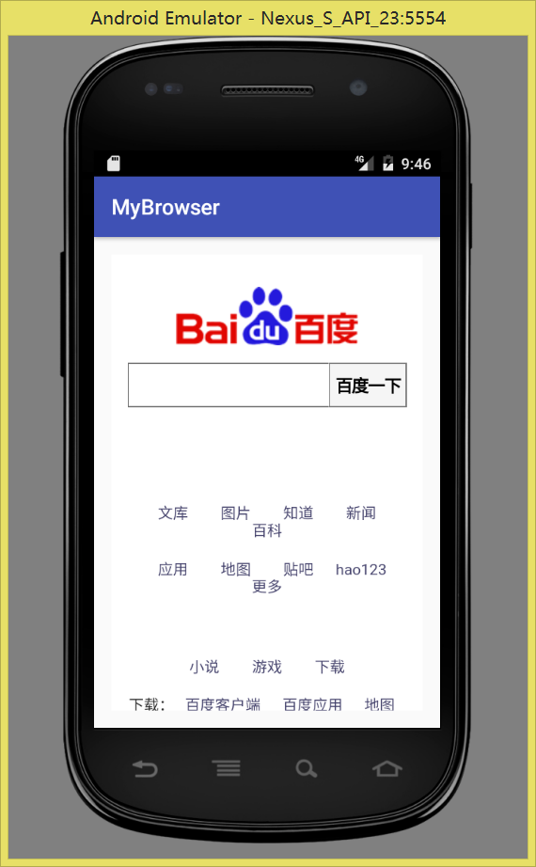
新建一个工程使用WebView来加载URL
跳转之后，出现选择项，选择自定义的MyBrowser进行浏览

Slide 5

Thank you!

